Slide 1
Representación de árboles
Como Listas de Hijos.

Slide 2
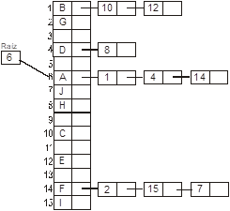
De manera dinámica

Slide 3
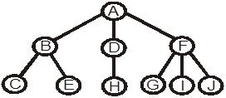
Árbol representado

Slide 4
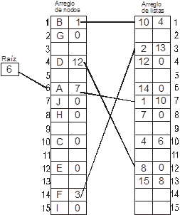
Mediante un arreglo de listas

Slide 5
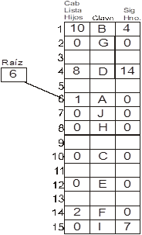
Uniendo el arreglo de nodos y el de Listas

Slide 6
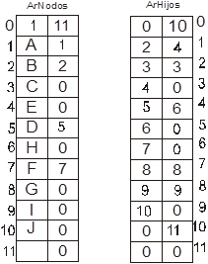
Ejercicio
Dibuje el árbol en forma de grafo que corresponde a la siguiente representación.

Slide 7
Colas de prioridad representadas como árboles
las colas son estructuras de datos que responden al comportamiento FIFO (first in first out). Sin embargo muchas veces se hace necesario que se atiendan los requerimientos de acuerdo con niveles de prioridad asignados
se plantea que una estructura ideal para ingresar y atender elementos en orden de prioridad, es decir, implementar una cola de prioridad, es un árbol binario parcialmente ordenado.

Slide 8
Características de las colas de prioridad como árboles
La diferencia de nivel entre los nodos hoja debe ser máximo uno (1)
Cada nodo hijo tiene menor prioridad que su padre.
El árbol crece de arriba hacia abajo y de izquierda a derecha. Solamente cuando se termina un nivel, se continúa insertando en el extremo izquierdo del siguiente nivel.
El árbol decrece de abajo hacia arriba y de derecha a izquierda. Solamente cuando se han eliminado todos los nodos del último nivel se continúa con el elemento del extremo derecho en el nivel superior.

Slide 9

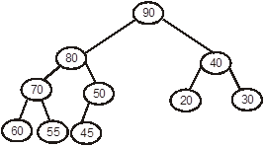
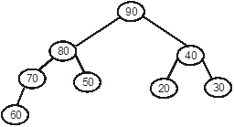

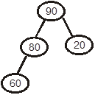
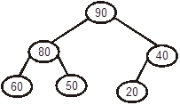
Ejemplo Inserción
Para ilustrar gráficamente la inserción en una cola de prioridad, se partirá de un árbol vacío y se insertarán una a una y estricto orden, nodos con las siguientes prioridades: 60, 80, 20, 90, 50, 40, 30, 70, 55, y 45.

Slide 10
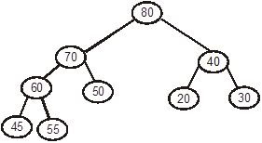
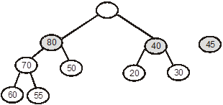
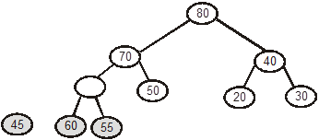
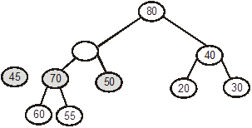
Ejemplo Atender

Slide 11
Ejercicio
Se tiene una cola de prioridad, representada en un árbol binario, vacía. Realice las siguientes operaciones:
Inserte 100 90 80 110 95 120 130
Atienda en 3 ocasiones
Inserte 108 96 99 114
Atienda en 5 ocasiones
Dibuje el árbol resultante.

Slide 12
Representación de las colas de prioridad en arreglos
La implementación de las colas de prioridad como estructuras dinámicas de árbol binario, es un proceso ineficiente
debido a las características del árbol en el cual se representa la cola de prioridad es posible utilizar una representación denominada montículo o heap.
En este caso, el árbol se implementa como un arreglo de n+1 elementos correspondientes a los n nodos (la posición cero no se utiliza).

Slide 13
Características de la representación de un árbol binario como montículo
La raíz está siempre en la posición 1 del arreglo
Para cualquier nodo en la posición k del arreglo, se cumple que, en caso de que tenga hijos:
hijo izquierdo está en la posición 2*k
hijo derecho en la posición 2*k+1
Consecuentemente, cualquier nodo i puede hallar su padre en la posición i/2 (división entera)
Los elementos del arreglo se van llenando en orden de acuerdo a su posición: 1,2,…n y se van eliminando del último al primero.

Slide 14
Propuesta de implementación
class monticulo{ int *Arr, tam, PosAct;
public: monticulo(int);
bool insertar(int);
int atender();
void imprimirArreglo();
bool montículo_lleno();
};

Slide 15
Inserción en un montículo
El arreglo se separa con anticipación
Los elementos del arreglo se van activando a medida que se inserta un nuevo elemento.
Se divide la nueva posición en 2 y se compara el nuevo elemento con su padre.
El menor se pasa a la nueva posición, dejando un nuevo espacio a reemplazar
El proceso se detiene cuando el nuevo elemento se inserta.

Slide 16







Ejemplo de Inserción
Insertar: 60, 80, 20, 90, 50, 40, 30, 70, 55, y 45

Slide 17
Eliminación en un montículo
Es el proceso inverso de la inserción
Se guarda la prioridad del último elemento del arreglo y de desactiva esta posición
se borra la prioridad de la primera posición (raiz) llámese posición i
La prioridad de la última posición se compara con las de las posiciones 2i y 2i+1, el mayor remplazará la posición i.
El proceso termina cuando el que estaba en la última posición quede ubicado

Slide 18
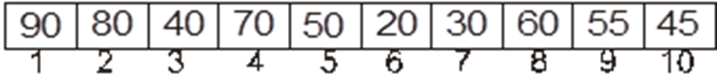





Ejemplo de eliminación

Slide 19
Ejercicio
Se tiene un montículo (cola de prioridad representada en un arreglo), vacío. Realice las siguientes operaciones:
Inserte 100 90 80 110 95 120 130
Atienda en 3 ocasiones
Inserte 108 96 99 114
Atienda en 5 ocasiones
Dibuje el arreglo resultante

